Slide 1
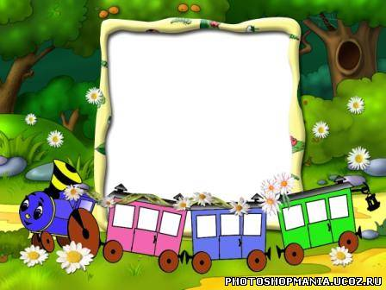
Муниципальное казенное дошкольное образовательное учреждение «Детский сад общеразвивающего вида №34 с.Вольно- Надеждинское Надеждинского района»
«Дидактическая игра как средство формирования элементарных математических представлений у дошкольников»
из опыта работы воспитателя
Нечипорюк
Евгении Юрьевны

Slide 2
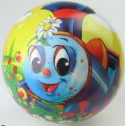
Для ребят дошкольного возраста игра имеет исключительное значение: игра для них – учеба, игра для них – труд, игра для них - серьезная форма воспитания.
Игры, способствующие развитию восприятия, внимания, памяти, мышления, развитию творческих способностей, направлены на умственное развитие в целом.
В игре ребенок делает открытия того, что давно известно взрослому. Потребность в игре и желание играть у дошкольников необходимо использовать и направлять в целях решения определенных образовательных задач. Игра будет являться средством воспитания и обучения, если она будет включаться в целостный педагогический процесс. Руководя игрой, организуя жизнь детей в игре, педагог воздействует на все стороны развития личности ребенка: на чувства, на сознание, на волю и на поведение в целом.
Актуальность

Slide 3
Перспективный план
(Старшая группа 5-6 лет)
Сентябрь: Декабрь:
Д.и «Подбери игрушку» Д.и «На птицефабрике»
Д.и «Подбери фигуру» Д.и «Расскажи про свой узор»
Октябрь: Январь:
Д.и «Назови и сосчитай» Д.и «Вчера сегодня завтра»
Д.и «Назови свой автобус» Д.и «Почему овал не катится»
Ноябрь: Февраль:
Д.и «Хватит ли?» Д.и «Встань на место»
Д.и «Собери фигуру» Д.и «Где фигура?»
Март:
Д.и «Математический квадрат»
Д.и «Дерево»
Апрель:
Д.и «Где?Чей дом?»
Д.и « Что изменилось?»
Май:
Д.и «Раздели фигуры по трем признаком»
Д.и «Битва с цифрозавром»

Slide 4
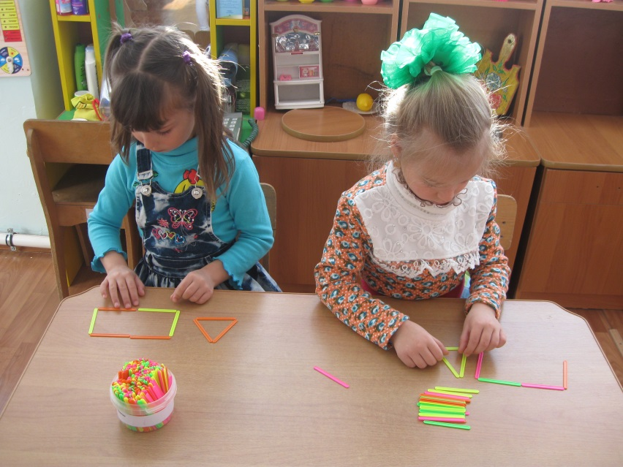
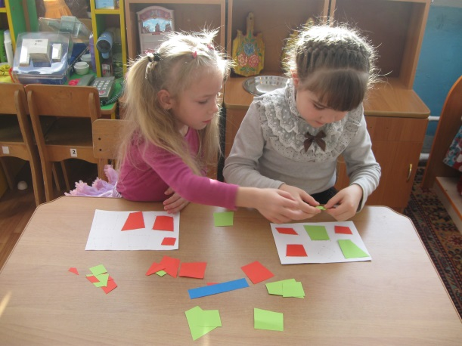
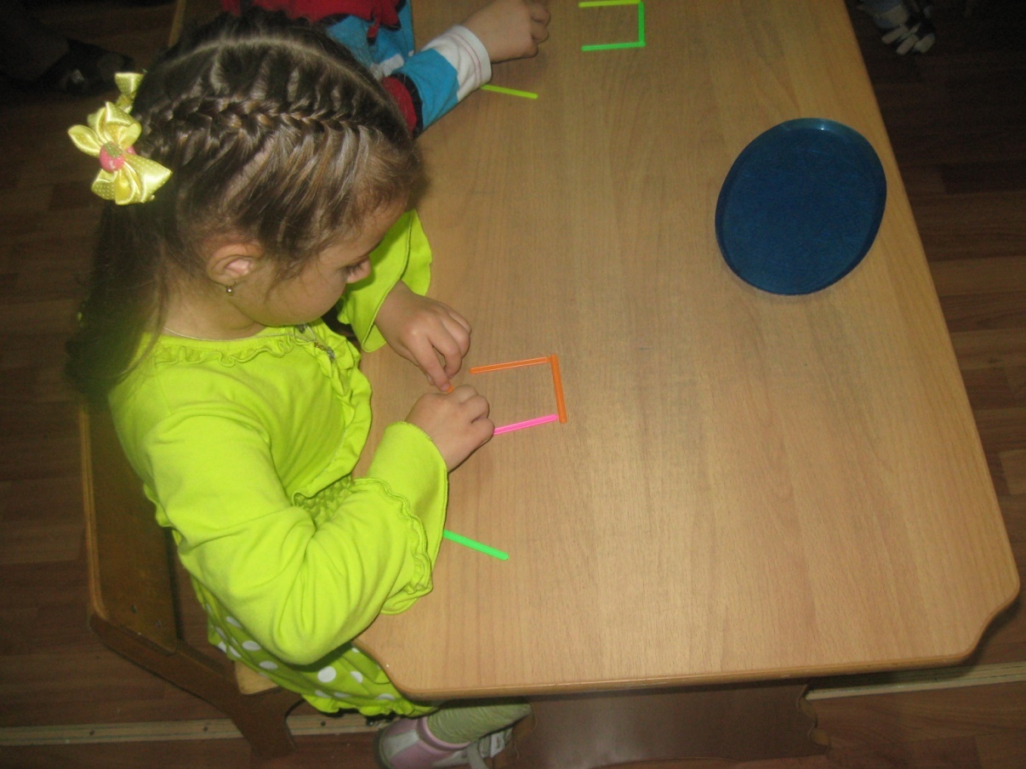
«Собери фигуру»
Цель:
Учить вести счет предметов, образующих какую-либо фигуру.
Содержание:
Воспитатель предлагает детям взять палочки из тарелки. Разложить палочки так , что бы получились разные фигуры, выясняют сколько палочек пошло на каждую фигуру.

Slide 5

Дидактическая игра "Битва с цифрозавром"
Цель:
упражняет детей в выполнении арифметических действий в пределах десяти; создает предпосылки для усвоения информатики: алгоритм, блок - схема.Учит понимать символику, читать схемы, работать по алгоритму, формирует логические структуры мышления.
Воспитывает смелость, выдержку, целеустремленность.
Ход:
Захватывающий сюжет, сказочный мотив помогает ребенку оказаться в роли освободителя цифр, похищенных грозным цифрозавром из математической страны.
В этой стране все общаются на математическом языке с помощью цифр. Герою надо спасти цифры и победить цифрозавра.
Мышка превращается в волшебный меч. Ищем «вход» и последовательно находим значения выражений, выполняем указанные в схеме арифметические действия.
Касаемся мышкой – мечом нужной цифры вверху у пасти цифрозавра. Как только все цифра расставлены по местам, и на «выходе» оказалась последняя цифра, герой должен вступить в схватку с самим цифрозавром – поразить его мечом

Slide 6

Д.и «Вчера, сегодня, завтра»
Цель:
Упражнять в активной различении временных понятий «Вчера, сегодня, завтра»
Ход:
По углам игровой комнаты рисуют мелом три домика. Это вчера сегодня завтра. В каждом домике по одной плоской модели , отражающей конкретное временное понятие дети идут по кругу. Читаю при этом четверостишие:
Пробегут часы, минутки
Соберутся вместе в сутки.
В них двадцать четыре часа,
И стрелки творят чудеса.
Стрелка первый круг проходит,
— Полдень в гости к нам приходит,
А она спешит опять
Час за часом отмечать.
Стрелка круг второй прошла,
— В гости полночь к нам пришла,
День прошел, прошла и ночь,
— Убежали сутки прочь.

Slide 7
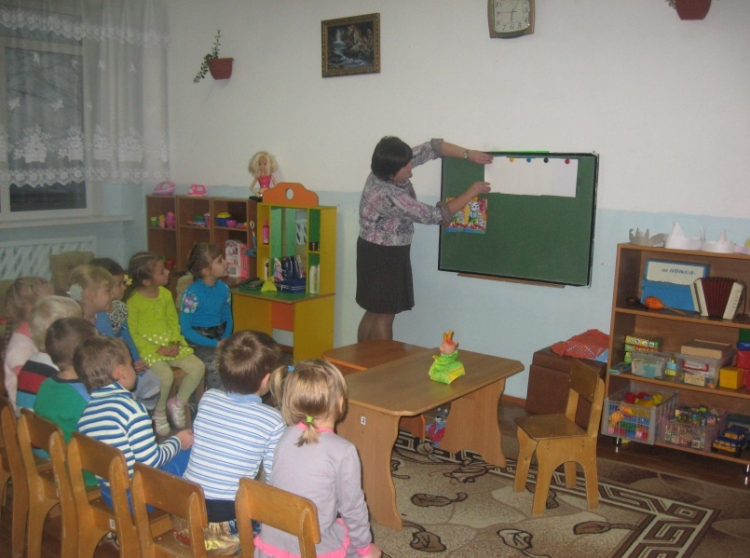
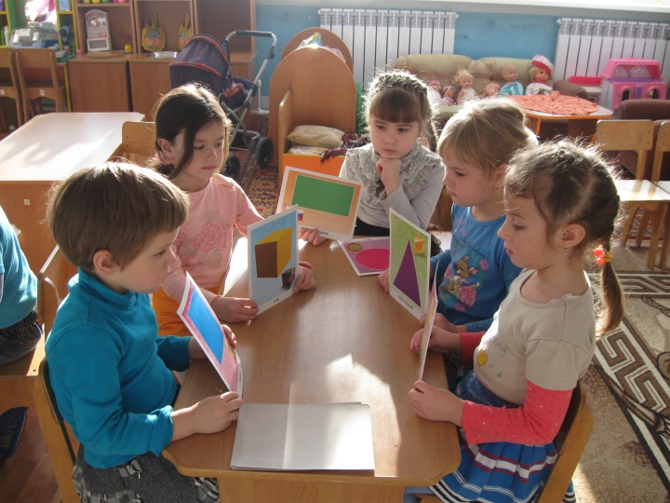
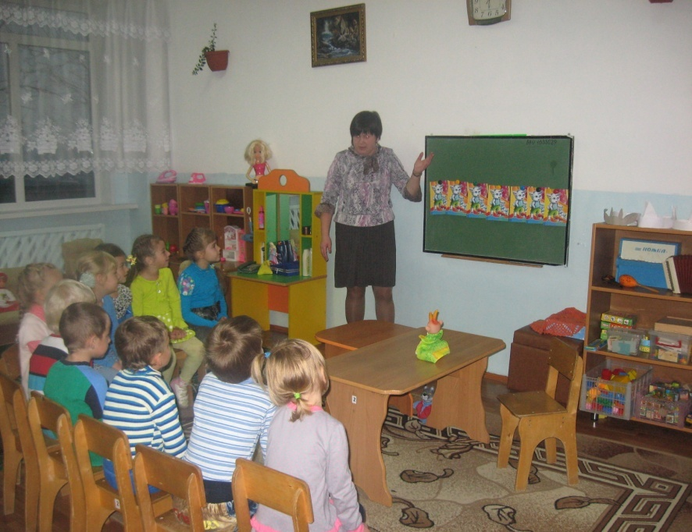
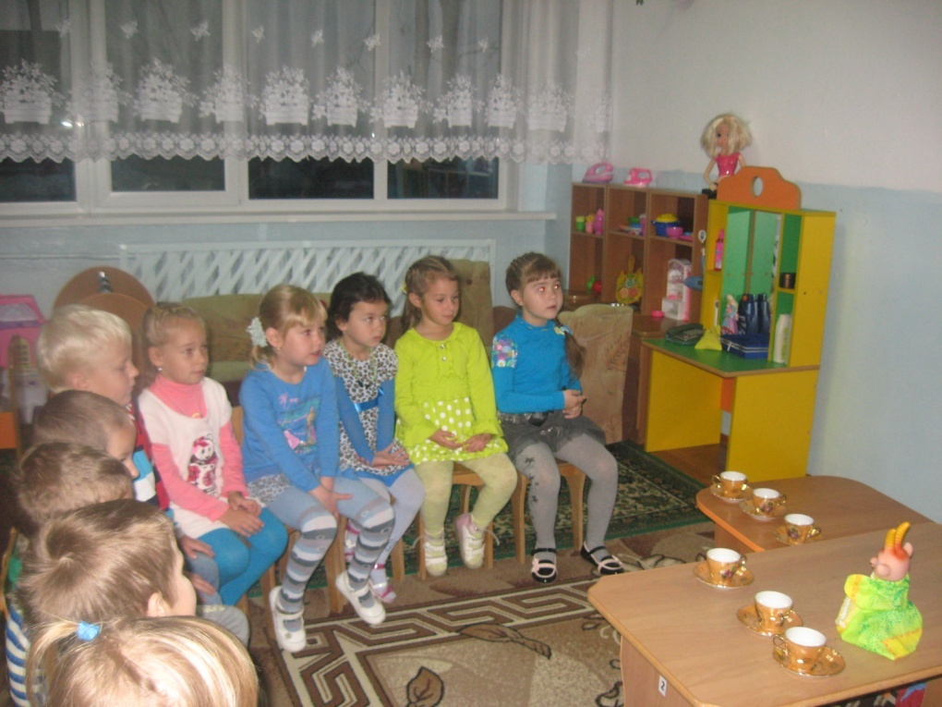

Slide 8
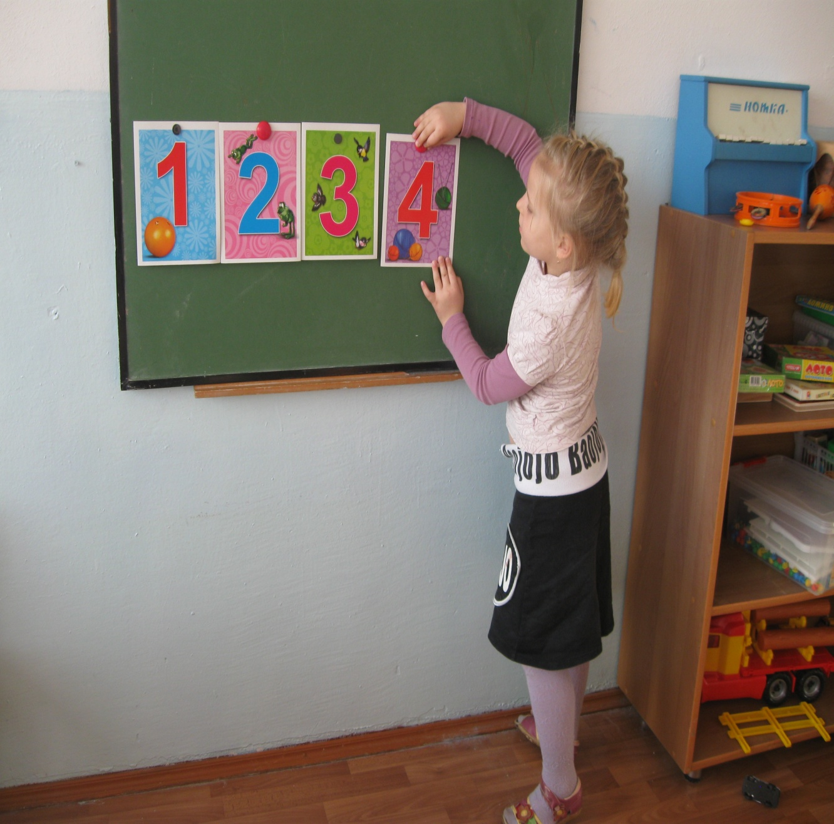
Д.и.Встань на место
Цель. Упражнять детей в нахождении местоположения впереди слева справа. Содержание .Педагог по очереди вызывает детей просит указать какая цифра за какой должна стоять

Slide 9
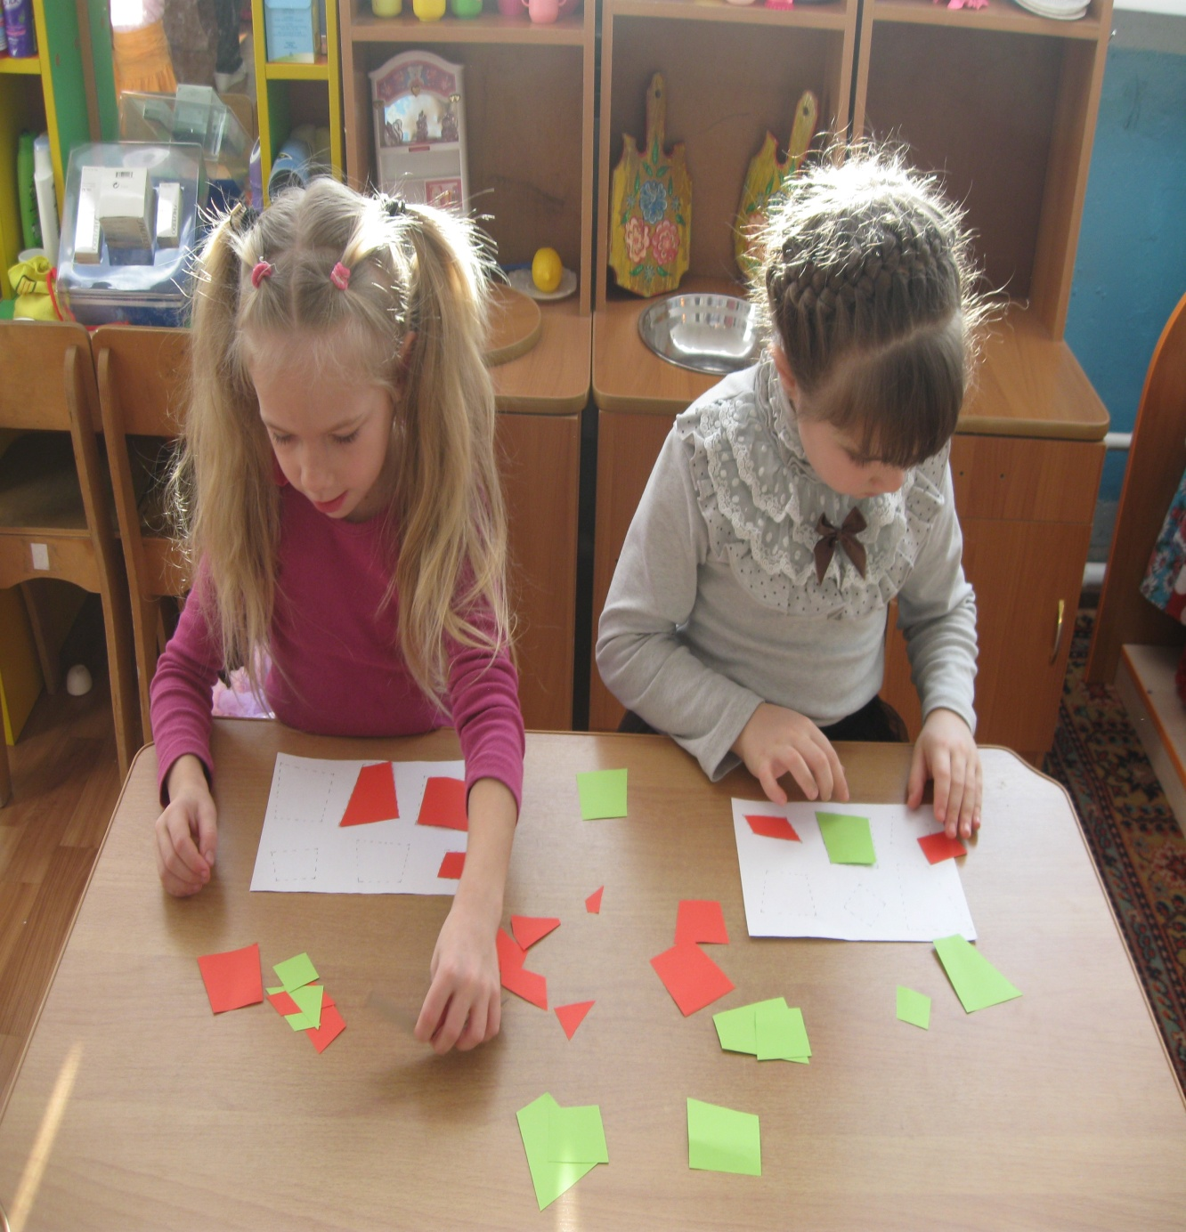
Д.и. Расскажи про свой узор
Цель. Учить овладевать пространственными представлениями. Содержание. У каждого ребенка картинка. Дети должны рассказать как расположены элементы узора в правом верхнем углу-круг в левом верхнем углу- квадрат. В левом нижнем углу-овал. В левом нижнем углу – овал в правом нижнем углу –прямоугольник в середине круг .

Slide 10
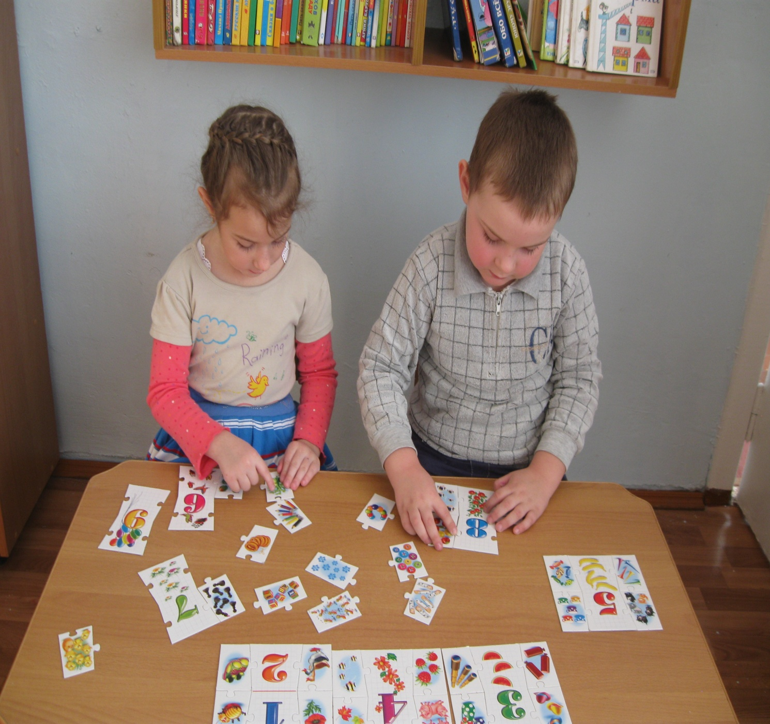
Д . и Хватит ли.
Цель .Учить детей видеть равенство и неравенство групп предметов разного размера подвести к понятию что число не зависит от размера.

Slide 11
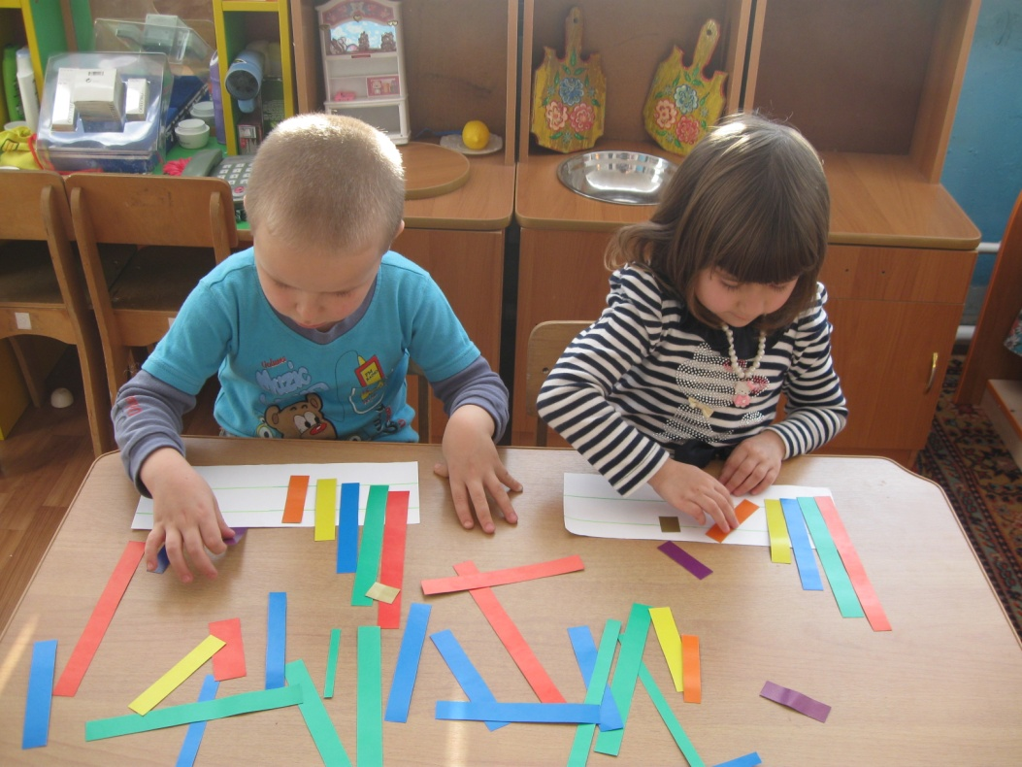
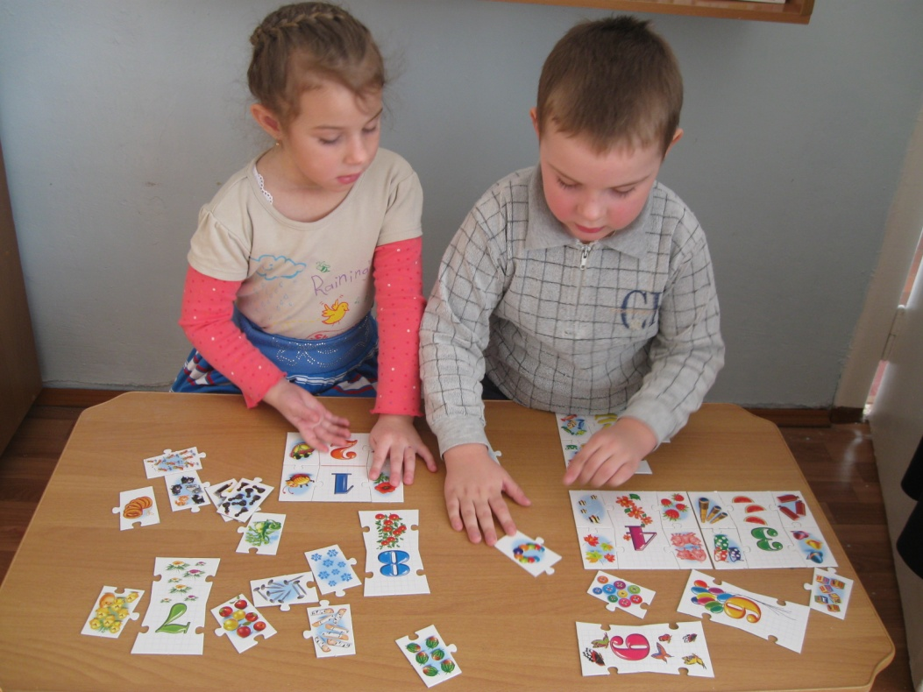
Математика - точна, Математика - нужна!
И задачки как решать!
Дети любят всё считать,
Нужно только понимать!

Slide 12
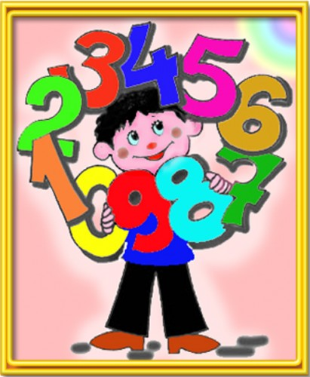
Необходимо отметить, что регулярное использование на занятиях по математике системы специальных игровых заданий и упражнений, направленных на развитие познавательных возможностей и способностей, расширяет математический кругозор дошкольников, способствует математическому развитию, повышает качество математической подготовленности к школе, позволяет детям более уверенно ориентироваться в простейших закономерностях окружающей их действительности и активнее использовать математические знания в повседневной жизни. Чтобы ребенок дошкольного возраста учился в полную силу своих способностей, нужно стараться вызвать у него желание к учебе, к знаниям, помочь ребенку поверить в себя, в свои способности. Мастерство воспитателей возбуждать, укреплять и развивать познавательные интересы дошкольников в процессе обучения состоит в умении сделать содержание своего предмета богатым, глубоким, привлекательным, а способы познавательной деятельности дошкольников разнообразными, творческими, продуктивными. Использование многих игр аналогичного типа построенных на самом различном материале, позволит ребенку подойти к открытию нового и закреплению уже изученного. Пусть дети не видят, что их чему-то обучают. Пусть думают, что они только играют. Но незаметно для себя, в процессе игры, дошкольники считают, складывают, вычитают, более того – решают разного рода логические задачи, формирующие определенные логические операции. Это детям интересно потому, что они любят играть. Роль воспитателя в этом процессе – поддержание интереса детей и регулирование деятельности.

